Slide 1
CENTRO DE POSGRADO
MAESTRIA EN RECREACIÓN Y TIEMPO LIBRE
AUTOR: Lcda. Beltrán Muchuli, Emidia
COORDINADORA DE LA MAESTRÍA : MSc. Sandoval Jaramillo, Lorena
DIRECTOR: DrC. Enríquez Villarreal, Jairo Fernando
TEMA: “ESTRATEGIA FÍSICO-RECREATIVA PARA EL USO ADECUADO DEL TIEMPO LIBRE DE LOS GUARDIAMERINAS-ESSUNA”

Slide 2
INTRODUCCION
La transformación en el uso del tiempo libre por los estudiantes Guardiamarinas de la Escuela Superior Naval “Comandante. Rafael Morán Valverde”, de modo que dicho tiempo libre logre ser adecuado, en correspondencia con sus intereses y necesidades. Por tanto, la investigación tiene un carácter interpretativo - descriptivo, al otorgar lugar para la presentación de una Estrategia con actividades físico recreativas, con la cual se contribuye al uso adecuado del tiempo libre por los jóvenes guardiamarinas de la Escuela Superior Naval “Comandante. Rafael Moran Valverde”.

Slide 3
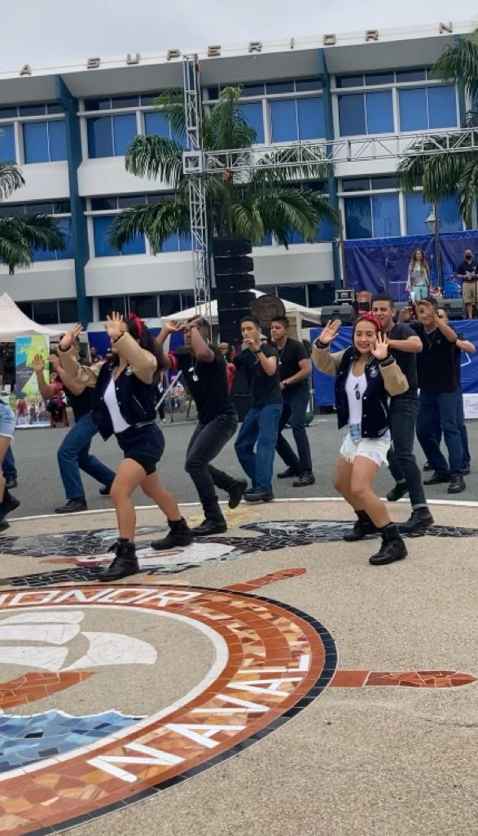
PROBLEMA CIENTÍFICO
ORGANIZACIÓN DEL TIEMPO LIBRE.

Slide 4
OBJETIVO GENERAL
Elaborar una estrategia con actividades físico-recreativas que contribuya a la educación para el uso adecuado del tiempo libre por los jóvenes guardiamarinas de la escuela superior naval “comandante Rafael morán Valverde”.

Slide 5
OBJETIVOS ESPECÍFICOS
Determinar los referentes teóricos que fundamentan el uso del tiempo libre por los jóvenes guardiamarinas de la Escuela Superior Naval “Comandante Rafael Morán Valverde”.
Caracterizar el comportamiento del uso del tiempo libre por los jóvenes guardiamarinas de la Escuela Superior Naval “Comandante Rafael Morán Valverde”.
Elaborar una la Estrategia de actividad físico recreativa para contribuir a la educación en el uso adecuado del tiempo libre por los jóvenes guardiamarinas de la Escuela Superior Naval “Comandante Rafael Morán Valverde”.
Validar la Estrategia de actividad físico recreativa, por el criterio de expertos.

Slide 6
FUNDAMENTACIÓN TEÓRICA
EL USO DEL TIEMPO LIBRE POR LOS JÓVENES GUARDIAMARINAS TIENE UNA ESTRECHA RELACIÓN CON LAS ACTIVIDADES FÍSICO-RECREATIVA.

Slide 7
Hipótesis de Investigación
La implementación de un plan de actividades físico-recreativas, efectivas y motivantes permitirá educar el uso del tiempo libre en los estudiantes Guardiamarinas de la Escuela Superior Naval “Comandante. Rafael Morán Valverde”.

Slide 8
Variable de investigación
V1. (VD): el tiempo libre
V2: (VI): actividades físico-recreativas

Slide 9
Operacionalización de las variables
DEFINICIÓN | DIMENSIONES | INDICADORES | INSTRUMENTOS
VD. Tiempo libre: lapso de tiempo en el cual las personas pueden enfocarse en actividades recreativas, debido a que no están obligados a ciertas actividades que normalmente suelen realizar a diario. | Cantidad de tiempo libre | Segundos, minutos, horas | Encuesta
 | Cantidad de tiempo en la jornada de estudio | Horas, días, semanas
 | Uso del tiempo libre | Estudiar, trabajar, ocupaciones personales, actividades deportivas, culturales, recreación, hobbies, uso de las tecnologías digitales, otras
 | Con quién le gusta pasar el tiempo libre | Solo, familiares, amigos, pareja
 | Lugares que desea visitar en su tiempo libre | Centros comerciales, de turismo, religiosos, de recreación

Slide 10
Operacionalización de las variables
VI. actividades físico-recreativas: aquel acto que implique un desgaste de energía y a su vez se ponga en marcha aspectos corporales y psicosociales en una persona. | Tipos de Actividades que realiza | Deportivas, Recreativas, culturales, otras | Encuesta
 | Preferencia en las actividades deportivas | Al aire libre, en espacios cerrados, pasivas, activas, con pelotas, con otros aditamentos
 | Tiempo que se dedica para realizar estas actividades | Diario Días alternos Una vez por semana Fines de semana Una vez al mes Nunca
 | Forma en la que prefiere participar en las actividades físicas recreativas | Individual, en grupo, con familiares, amigos, otra

Slide 11
Método
Métodos teóricos:
Histórico lógico, posibilitó la realización de la revisión bibliográfica de los fundamentos teóricos
Análisis síntesis: en este estudio, los procesamientos interpretación de los datos de la información en relación con los fundamentos teórico – metodológico
Inductivo y deductivo: Para realizar las generalizaciones sobre el uso adecuado del tiempo libre de los guardiamarinas dentro de su formación integral a partir de las actividades físico-recreativas utilizado en la elaboración e interpretación y diagnóstico de los fundamentos teóricos y datos

Slide 12
Método
Métodos empíricos :
Observación, que permitió constatar las manifestaciones que evidencian el uso del tiempo libre por los jóvenes guardiamarinas de la Escuela Superior Naval.
Encuesta, aplicada en pos de identificar las necesidades e intereses de los jóvenes guardiamarinas respecto al uso del tiempo libre.
Criterio de expertos, para corroborar el valor de la Estrategia en pos de resolver el problema planteado en la investigación y para evaluar la factibilidad de su aplicación.

Slide 13
Método
Métodos Estadístico:
Análisis porcentual, para el procesamiento de los datos numéricos obtenidos.
Medidas de tendencia central y tablas de distribución de frecuencias y gráficos que permitirán la distribución de los datos obtenidos como es el paquete estadístico para las ciencias sociales (SPSS versión 22).

Slide 14
FUNDAMENTACIÓN METODOLÓGICA
Los resultados de la encuesta, aplicada a los jóvenes estudiantes guardiamarinas, facilitó la comprensión del problema planteado respecto al uso adecuado del tiempo libre a partir del conocimiento de sus intereses y necesidades; para ello, se procedió a la tabulación de los datos y la interpretación de estos.

Slide 15
FUNDAMENTACIÓN METODOLÓGICA
Composición de sexos y edades, representación del porciento.
 | Sexo |  | Edades
 | Masculino | Femeninas | 18 años | 19 años | 20 años | 21 y más
Total | 46 | 45 | 28 | 19 | 27 | 17
% | (50.5 %) | (49.4 %) | (30.0%) | (20.8 %) | (29.6%) | (18.6)%
Años | 1ro | 2do | 3ro | 4to
Total (%) | 25 (27.4 %) | 22 (24.1%) | 28 (30.7%) | 16 (17.5 %)

Slide 16
FUNDAMENTACIÓN METODOLÓGICA
Los jóvenes guardiamarinas identificaron que el tiempo libre para ellos significa: un tiempo que sobra de las obligaciones diarias y cotidianas (89.0%); un tiempo que se ocupa en cosas agradables (79.1 %); y un tiempo para despejar y recrearme (69.2%). las opciones: un tiempo que puede ser aprovechado para otras actividades productivas (23.0%) y un tiempo perdido (9.8%), respectivamente resultaron las de menor puntaje en la exploración realizada. los masculinos por mayoría (80.4 %) identificaron, como opción primera al tiempo libre como un tiempo para despejar y recrearme; en tanto, las femeninas por mayoría (86.6%) optaron por un tiempo que se ocupa en cosas agradables.

Slide 17
USO ADECUADO DEL TIEMPO LIBRE POR LOS JÓVENES GUARDIAMARINAS
OBJETIVO GENERAL:
Aplicar acciones dirigidas al uso adecuado del tiempo libre de los jóvenes guardiamarinas a partir de las potencialidades de las actividades físico recreativas, de modo que consideren las necesidades actuales y perciban como resolverlas a favor de su desarrollo social.

Slide 18
CUALIDADES DE LA ESTRATEGIA
Objetividad: las etapas surgen a partir del resultado del diagnóstico aplicado y se concretan en las acciones, las cuales responden a las necesidades identificadas.
Coherencia: se manifiesta en la relación que se establece entre los componentes que definen la estructura.
Flexibilidad: es susceptible a cambios, por su capacidad de rediseño, adaptación, reajuste y modificación, lo cual permite ajustarse a las situaciones que se presenten y enriquecerse sistemáticamente en función de las nuevas necesidades.

Slide 19
CUALIDADES DE LA ESTRATEGIA
Contextualización: las acciones tienen la posibilidad de adecuarse a las características de los jóvenes guardiamarinas y el contexto en que tienen lugar.
Carácter sistémico: en su estructuración se considera la interrelación que existe entre los componentes: diagnóstico, fundamentos, objetivo general y específicos, etapas, acciones y evaluación.
Transformadora: se direcciona con un enfoque que permite el tránsito del estado inicial al deseado.

Slide 20
METAS
Metas | 1ra | 2da | 3ra
 | Aprobada la estrategia según nivel correspondiente y gestión de la Escuela Superior Naval “Rafael Morán Valverde” | Lograda la participación de los jóvenes guardiamarinas en el uso adecuado del tiempo libre a partir de las actividades físico deportivas. | Resuelta la contradicción existente entre el uso del tiempo libre, y la necesidad de su fundamentación desde las actividades físico recreativas, proyectándose el uso del tiempo libre de los guardiamarinas, con un interés marcado hacia su formación militar.
Criterio de medida | Aprobación mediante acuerdo y firma de las autoridades correspondientes | Participación del 100% de los implicados | Valoración cualicuantitativa del uso del tiempo libre de los guardiamarinas, con un interés marcado hacia su formación militar.

Slide 21
RESULTADO DEL PROCESO DE INVESTIGACIÓN EN EL USO ADECUADO DEL TIEMPO LIBRE POR LOS JÓVENES GUARDIAMARINAS
Para la evaluación de la efectividad de la Estrategia de actividad físico recreativas: uso adecuado del tiempo libre por los jóvenes guardiamarinas, por el criterio de expertos, se empleó el método Delphi, considerado como uno de los métodos subjetivos de pronóstico más confiable y que consiste en la utilización sistemática del juicio intuitivo de un grupo de expertos para obtener un consenso de opiniones informadas.
Para la aplicación de este método fue utilizada la metodología planteada por (Crespo, T, 2007), según la cual se selecciona el grupo de expertos, se le aplican encuestas para obtener información sobre sus opiniones y se realiza el análisis cuantitativo y cualitativo de los criterios aportados por ellos; el propósito de su empleo radica en la búsqueda de un consenso en torno a la Estrategia propuesta a partir de considerar la particularidad fundamental de este método, que consiste en sostener un diálogo anónimo entre el grupo de personas consideradas expertos en la temática que se está abordando.

Slide 22
RESULTADO DEL PROCESO DE INVESTIGACIÓN EN EL USO ADECUADO DEL TIEMPO LIBRE POR LOS JÓVENES GUARDIAMARINAS
Luego, se consultaron los expertos de manera individual mediante cuestionarios que le fueron aplicados para obtener un consenso a partir de las valoraciones de la Estrategia presentada y el conjunto de opiniones que se obtuvo de la consulta sometida al procesamiento estadístico. De acuerdo con el método se seleccionaron, de forma intencional, 36 candidatos, docentes de reconocido prestigio y calidad en su desempeño profesional, se tuvo en cuenta, para ello, que cumplieran los siguientes requisitos:
Ser Licenciados en la especialidad de Cultura física y deporte.
Poseer más de 10 años de experiencia en el trabajo en la especialidad de Cultura física y deporte.
Resultados satisfactorios en el trabajo docente e investigativo.
Disposición para cooperar en la valoración de la Estrategia propuesta.

Slide 23
CONCLUSIONES
El establecimiento de los referentes teóricos, condujeron hacia la consideración de las mejores prácticas físico recreativas.
La Estrategia elaborada, se fundamentó teóricamente desde una concepción filosófica, sociológica, psicológica y pedagógica; dichos fundamentos posibilitan la organicidad y cientificidad de la propuesta de solución al problema identificado
La valoración ofrecida por los expertos sobre la Estrategia físico - recreativa para el uso adecuado del tiempo libre de los guardiamarinas- ESSUNA expresa que se favorecen los conocimientos, habilidades y valores de los profesionales de la cultura física, en el contexto ecuatoriano; todo lo cual se logra con la aprobación de estos para la implementación de dicha Estrategia.

Slide 24
CONCLUSIONES
Es necesario realizar este tipo de investigación y aplicarlo en otras escuelas de formación militar
Este tipo de estrategias físico recreativa se los puede proponer a entidades públicas y privadas para realizarlas en barrios marginados y de escasos recursos.
Identificar y contribuir con soluciones a los problemas de la comunidad debe ser compromiso de todos los recreadores siendo una plataforma para darse a conocer y visibilizar el aporte de la recreación en el desarrollo personal de los seres humanos contribuyendo así en el mejoramiento de la calidad de vida.

Slide 25
Recomendaciones
Desarrollar investigaciones que se orienten a la profundización y validación de las actividades físico recreativas, con énfasis en el uso adecuado del tiempo libre, afines a la investigación que deberán tenerse en cuenta, de modo que se aprovechen de manera óptima las posibilidades del contexto de la formación de los guardiamarinas de la ESSUNA.
Socializar los resultados de esta investigación en publicaciones a nivel internacional, nacional y regional, por la novedad e importancia del tema abordado.

Slide 26
“ Para empezar un gran proyecto, hace falta valentía. para terminar un gran proyecto, hace falta perseverancia ”

